Slide 1




Notes:
Thiết kế: Hương Thảo – Zalo 0972.115.126. Các nick khác đều là giả mạo, ăn cắp chất xám.
Facebook: https://www.facebook.com/huongthaoGADT

Slide 2


Notes:
Hỏi bài cũ

Slide 3
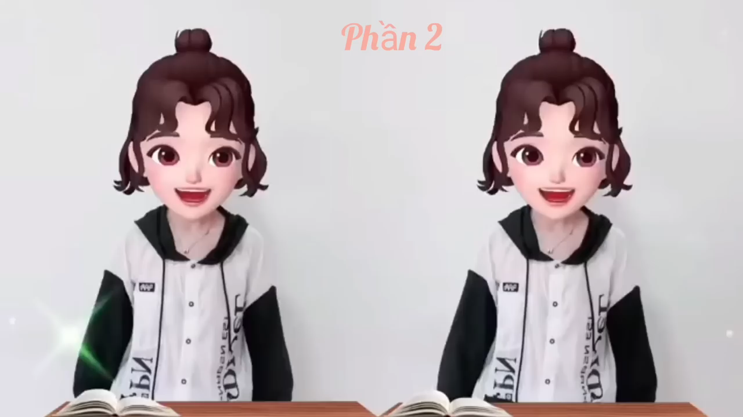

Slide 4

Notes:
Hỏi bài cũ

Slide 5



Đề bài: Viết bài văn thuật lại một sự việc thể hiện truyền thống Uống nước nhớ nguồn và chia sẻ suy nghĩ, cảm xúc của mình về sự việc đó.

Slide 6


1. Nhận xét chung
Notes:
Tùy tình hình thực tế trên lớp, GV đưa từ học sinh viết sai vào để sửa chữa

Slide 7



Về bố cục:
Các bài viết đầy đủ 3 phần: mở bài, thân bài, kết bài. Có em phần kết bài chưa xuống dòng vẫn viết liền với phần thân bài.
Trình tự sắp xếp các sự việc:
Các sự việc được thuật lại theo đúng trình tự thời gian. Tập trung vào các sự việc chính
Notes:
Tùy theo tình hình lớp, GV thêm vào dấu ...

Slide 8
Hạn chế
Một vài bạn còn sắp xếp các sự việc lộn xộn, chưa hợp lí như bài của bạn……
Một số bài còn sai lỗi chính tả.
Diễn đạt chưa trọn vẹn ý trong câu
Notes:
Tùy theo tình hình lớp, GV thêm vào dấu ...

Slide 9
2. Chỉnh sửa bài viết
Notes:
Tùy tình hình thực tế trên lớp, GV đưa từ học sinh viết sai vào để sửa chữa

Slide 10

Đọc lại bài làm của em và nhận xét của thầy cô, chú ý những chỗ mắc lỗi.
Tự chữa bài theo nhận xét của thầy cô.
Notes:
Tùy theo tình hình lớp, GV thêm vào dấu ...

Slide 11
3. Học tập bài văn tốt
Notes:
Tùy tình hình thực tế trên lớp, GV đưa từ học sinh viết sai vào để sửa chữa

Slide 12

Cùng lắng nghe
những đoạn
văn hay nhé!
Notes:
Tùy theo tình hình lớp, GV thêm vào dấu ...

Slide 13
Hè năm ngoái, em cùng gia đình đã có chuyến đi thăm lăng Bác rất vui và lí thú. Trải nghiệm đi thăm lăng Bác không chỉ thú vị mà còn giúp em có thêm những hiểu biết về chủ tịch Hồ Chí Minh kính yêu của dân tộc ta.
Trên đường đi em đã rất háo hức, chỉ mong nhanh chóng đến nơi. Khi đứng trước Quảng trường Ba Đình rộng lớn, nơi mà Bác Hồ đã đọc bản Tuyên ngôn độc lập trước quốc dân đồng bào, tuyên bố nền độc lập của dân tộc, khai sinh ra nước Việt Nam dân chủ cộng hòa, em xúc động và tự hào vô cùng. Cả gia đình em cùng các du khách đến thăm quan đều xếp hàng trật tự để vào lăng viếng Bác. Trong lăng rộng và sáng, em có cảm giác thứ ánh sáng ấy không phải là những ánh điện mà do chính vầng hào quang tỏa ra từ Bác, đến gần nơi Bác yên nghỉ, em có thể nhìn rõ chân dung của Bác. Khuôn mặt hiền từ, phúc hậu của Bác cũng giống như những bức tranh, những tư liệu về Bác mà em từng nhìn thấy nhưng cảm giác đến gần Bác thì cảm xúc chân thực và tình cảm cũng tha thiết hơn rất nhiều.
Đây là một chuyến đi mang đến cho em những trải nghiệm lạ lẫm, nhưng vô cùng lí thú. Qua đó, khơi gợi trong em niềm tự hào về lịch sử dân tộc, giúp em hiểu thêm cuộc đời và sự nghiệp của Bác Hồ - một trong những con người vĩ đại nhất thế kỉ XX.
Notes:
Tùy theo tình hình lớp, GV thêm vào dấu ...

Slide 14
Nêu cái hay, cái cần
học tập trong
bài văn của bạn?
Notes:
Tùy theo tình hình lớp, GV thêm vào dấu ...

Slide 15


Notes:
Thiết kế: Hương Thảo – Zalo 0972.115.126. Các nick khác đều là giả mạo, ăn cắp chất xám.
Facebook: https://www.facebook.com/huongthaoGADT

